Slide 1
Поп-музика
Виконала Гнатушко Софія, 7-А

Slide 2

Сучасна поп-музика формувалася паралельно з іншими жанрами, такими як рок-музика, і не завжди була віддільна від них. У 1970-і і 1980-х її найтиповішою формою був т. зв. «Традиційна музика» (traditional pop), який в СРСР було прийнято називати «естрадна музика», «естрада». Традиційний поп виконується співаком-солістом під фоновий акомпанемент.

Slide 3
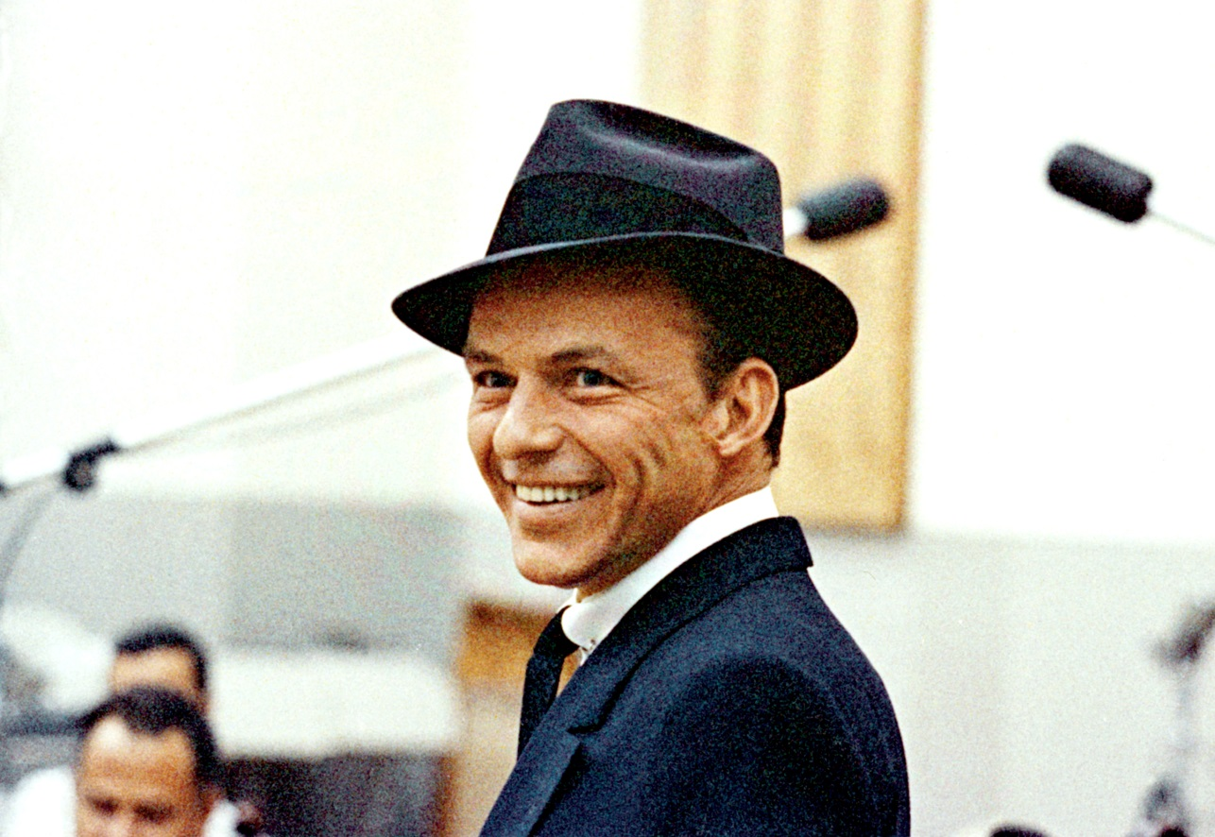
У США естрада була тісно пов'язана з джазом (Френк Сінатра), у Франції — з шансоном. Аналогічні виконавці популярні і в СРСР — Леонід Утьосов, Клавдія Шульженко, Марк Бернес, Володимир Трошин. Значну частину поп-музичної сцени США складають виконавці-афроамериканці у жанрі соул.

Slide 4
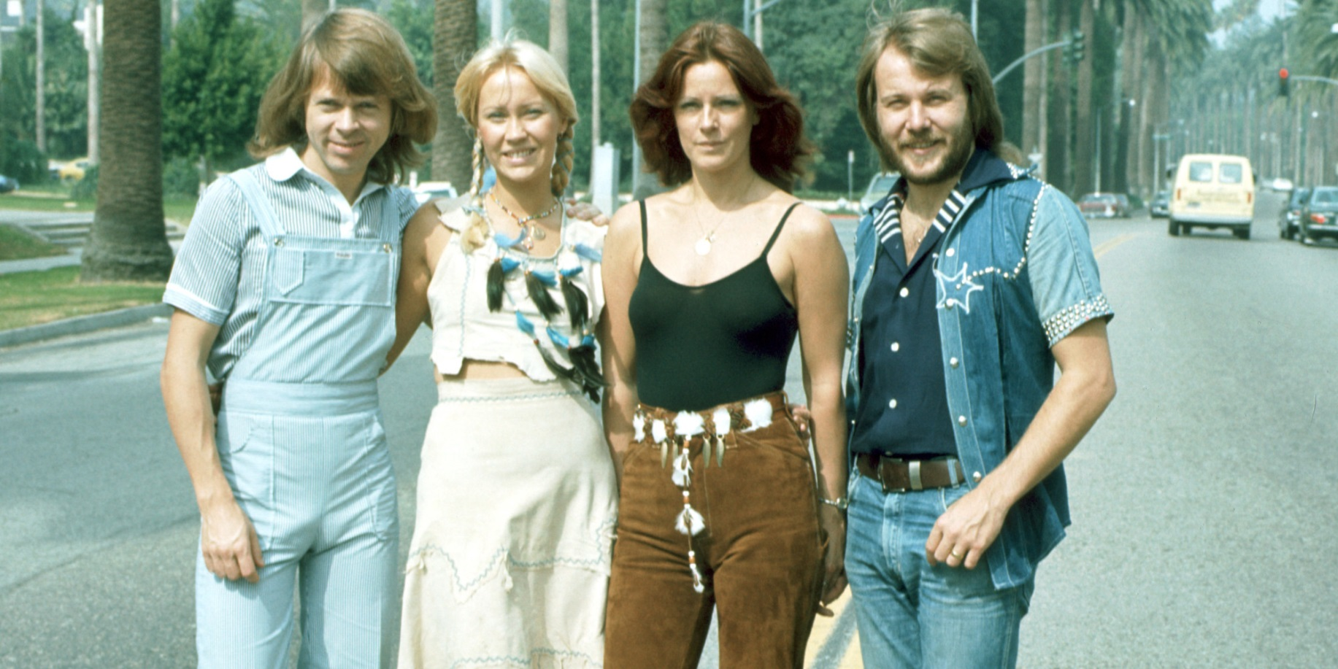
Справжнім проривом в поп-музиці стала поява в 1970-і стилю «диско» (євродиско) і таких груп, як ABBA, Boney M, Dschinghis Khan, Bee Gees. Поп-музика відтепер витісняє рок-н-рол в якості основної танцювальної музики на дискотеках, і з цього часу танцювальна музика (dance music) є одним з основних напрямків у поп-музиці.

Slide 5

Завдяки появі музичного телебачення (зокрема, телеканалу MTV), в 1980-і формується культура відеокліпів. У цей час у США з'являються такі зірки, як Майкл Джексон, Мадонна, Прінс, Вітні Х'юстон. На поп-музику в цей період впливають хіп-хоп, соул іритм-енд-блюз. У 1990-ті і 2000-ні до цього додається танцювальна електронна музика. Від 2009, в Італії, з'являються такі зірки як Noemi.

Slide 6
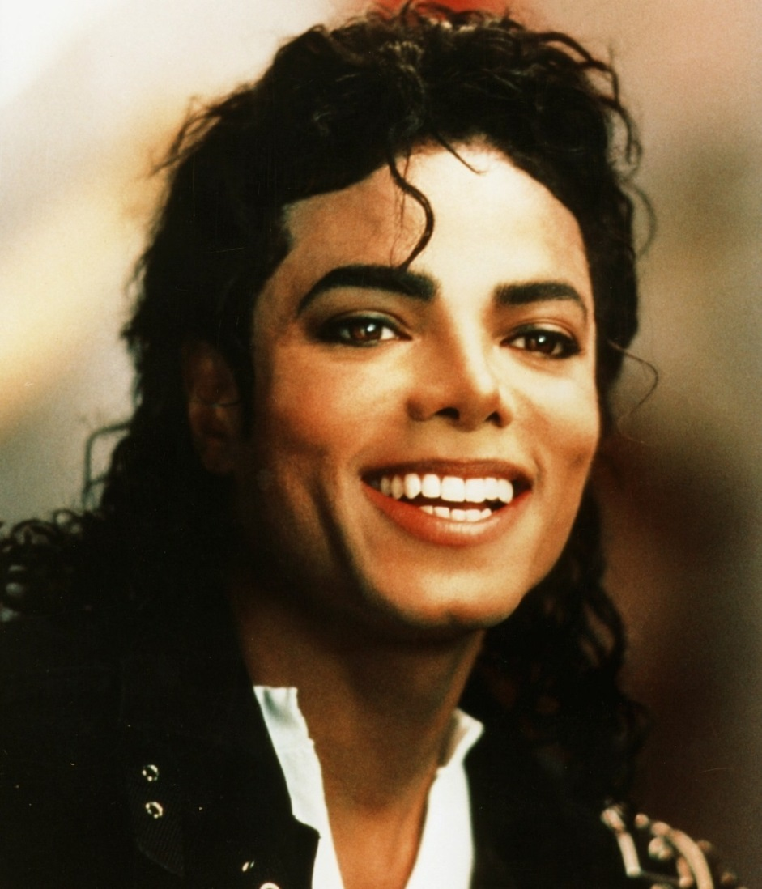
Майкл Джексон
Майкл Джексон— американський співак, танцюрист, автор пісень, котрий досяг міжнародної популярності у віці 12 років як соліст дитячого гурту «П'ятірка Джексонів», а згодом став одним із комерційно найуспішніших сольних артистів в історії. Володар численних премій та нагород; уважається «королем поп-музики».

Slide 7
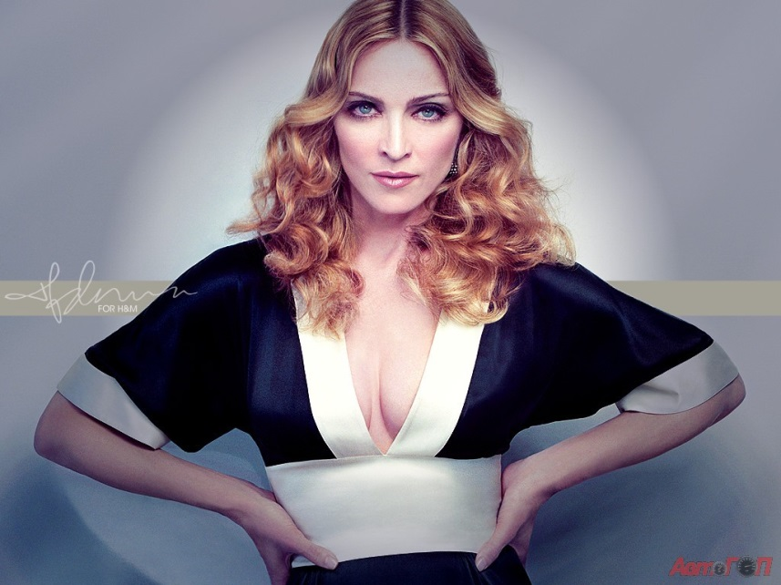
Мадонна
Мадо́нна — американська співачка, танцівниця, кіноактриса, продюсер, режисер, активіст добродійних та правозахисних організацій. Найуспішніша артистка в історії музики, світові продажі її альбомів перевищили 300 мільйонів екземплярів.Користується настільки широкою популярністю, що її називають «Королевою поп-музики». Багаторазова рекордсменка Книги рекордів Гінесса. У 2008 році прийнята до Зали слави рок-н-ролу.

Slide 8
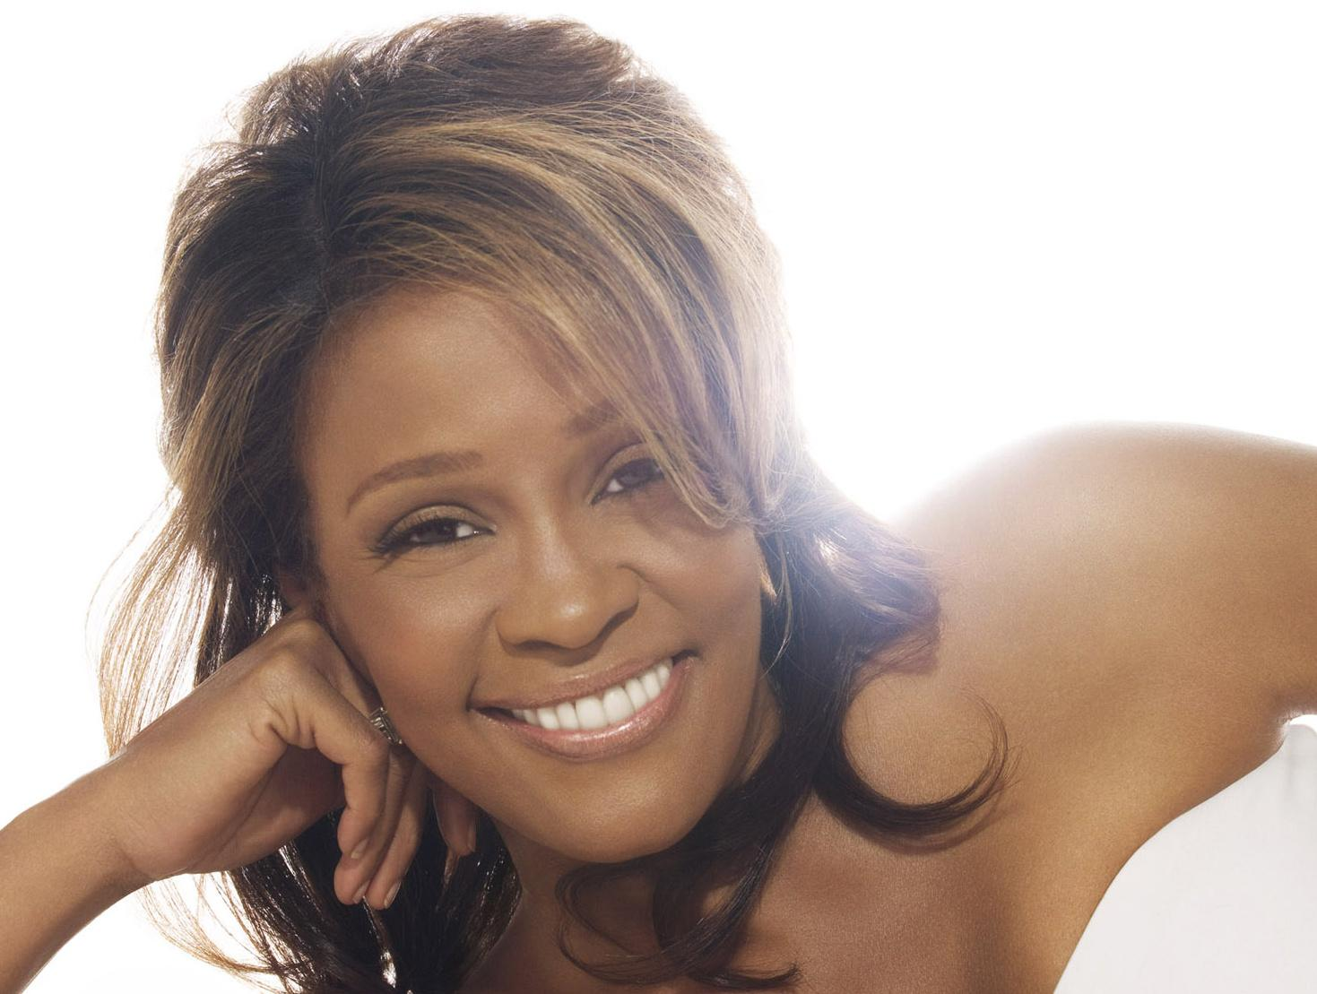
Вітні Г’юстон
Вітні Г’юстон — американська поп-співачка, що співала також у стилях R&B та ґоспел. Одна з найуспішніших співачок світу і ймовірно, разом із Майклом Джексоном, — серед чорношкірих музикантів: кількість проданих нею записів оцінюють у 170 мільйонів примірників. Її балада «Завжди кохатиму тебе» (англ. «I Will Always Love You»), виконана в кінофільмі, стала світовим хітом.
Згідно з «Книгою рекордів Гіннесса», Г'юстон є найбільш нагородженою артисткою за всі часи (англ. «The Most Awarded Female Artist of All Time»). Зокрема це 6 нагород «Ґреммі», 15 нагород «Billboard Music Awards», 21 нагорода «American Music Awards», дві нагороди «Еммі», «BET Lifetime Achievement Award» та інші.
Вона являється однією з виконавців, що «зробили» соул одним з головних жанрів у поп-музиці.

